Slide 1
Point To Point Wireless
COMPUTER NETWORK MANAGEMENT
Week - 12
Universitas Kristen Wira Wacana Sumba
Lecturer - Fajar Hariadi

Slide 2
Computer Network Management
  Contents
1
Mode Dasar Wireless
2
Mode Lanjutan Wireless
3
Implementasi P2P Wireless

Slide 3
Mode Dasar Wireless
  01

Slide 4
Mode Access Point
Access point merupakan mode wireless sebagai pemancar atau pusat dari komunikasi wireless yang memiliki beberapa peranan sebagai berikut:
Melakukan broadcast informasi seperti SSID, enkripsi yang digunakan (WEP, WPA, WPA2) dll
Memilih kanal frekuensi yang digunakan (2,4Ghz, 5GHz, atau 6 GHz) untuk komunikasi serta lebar pita frekuensi yang digunakan (20, 30, 80, 160 MHz)
Mendata setiap perangkat yang terkoneksi dengan dirinya
Melakukan penjadwalan transmisi untuk setiap
perangkat yang terhubung dengan dirinya untuk
pengiriman data mencegah terjadinya tabrakan
pengiriman data

Slide 5
Mode Station
Mode station pada perangkat wireless akan mencari sinyal dari Access Point (AP) dan melakukan koneksi. Jenis koneksi yang dibentuk akan bergantung dari tipe station yang digunakan. Tapi secara umum peranan dari mode station adalah:
Melakukan scanning terhadap broadcast sinyal wireless (SSID) dari access point untuk seluruh kanal frekuensi yang didukung oleh perangkat wireless dari station
Menjalin koneksi dengan SSID yang diinginkan dan menyesuaikan frekuensi station agar sama dengan access point
Mode station tidak mengetahui perangkat lain yang
terhubung dengan access point
Memantau giliran waktu Time Division Multiple Access
(TDMA) yang diberikan access point untuk melakukan
transmisi data

Slide 6
Mode Lanjutan Wireless
  02

Slide 7
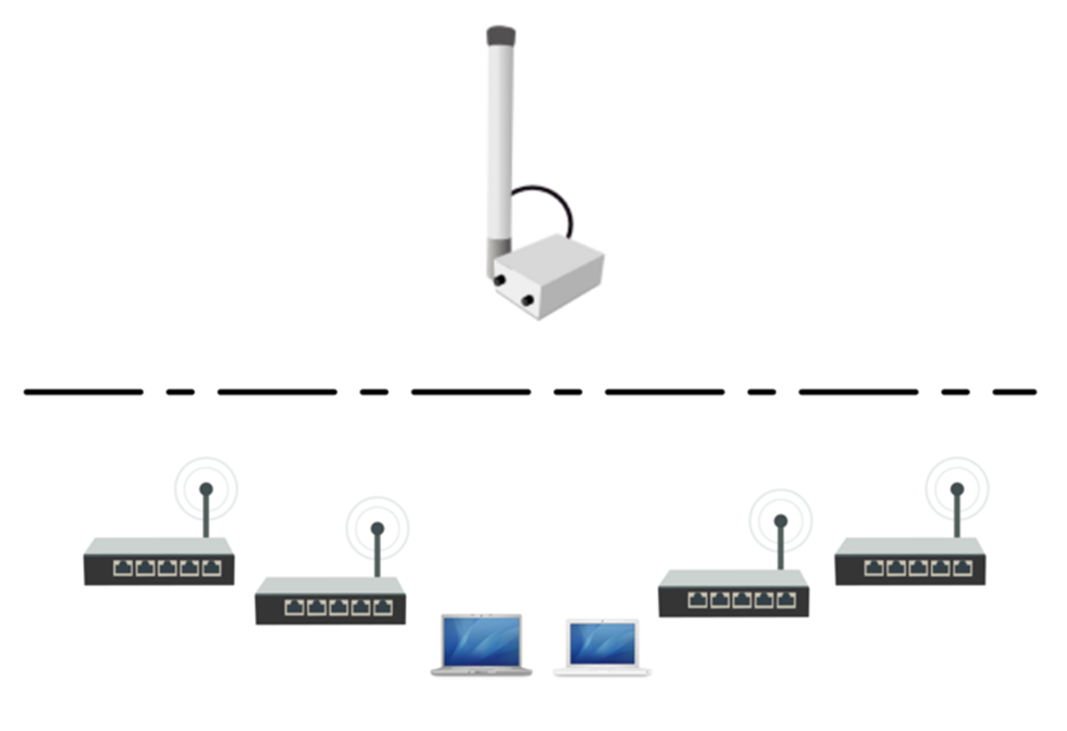
AP Mode – AP Bridge
AP Bridge
Mode AP-bridge digunakan sebagai Access point atau pemancar yang bisa melayani banyak client atau disebut juga dengan PTMP (Point To Multi Point), mode ini bisa kita gunakan untuk network yang sifatnya Routing ataupun Bridging.
Wireless Station

Slide 8
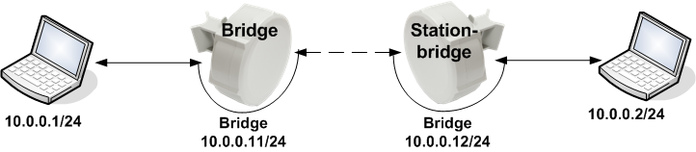
AP Mode – Bridge
Mode bridge mirip seperti mode access point, dimana bridge sebagai pemancar atau pusat pengelola komunikasi namun perangkat station yang bisa terhubung hanya satu saja, tidak seperti mode AP Bridge yang bisa menghubungkan banyak perangkat. Biasanya mode Bridge digunakan menjalin komunikasi yang lebih aman antara dua buah titik

Slide 9
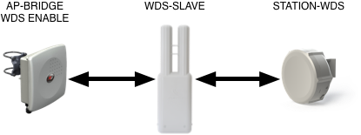
Station Mode – WDS-SLave
W = Wireless
D = Distribution
S = System
Mode ini mirip dengan AP-Brigde dapat digunakan untuk melayani lebih dari satu station. Pada mode WDS-Slave punya kemampuan untuk melakukan scanning terhadap SSID yang sama antara yang dipancarkan dirinya dengan yang dipancarkan dari Access-Point kemudian melakukan koneksi untuk membentuk WDS-Link antara Access Point dan Station

Slide 10
Station Mode – Station WDS
W = Wireless
D = Distribution
S = System
Wireless dengan Mode station WDS ini digunakan sebagai wireless client/ penerima dari AP yang mengaktifkan WDS, komunikasi ini akan membentuk bridge antara AP-Bridge dan Station sehingga dapat digunakan untuk mengontrol access point di sisi lain

Slide 11
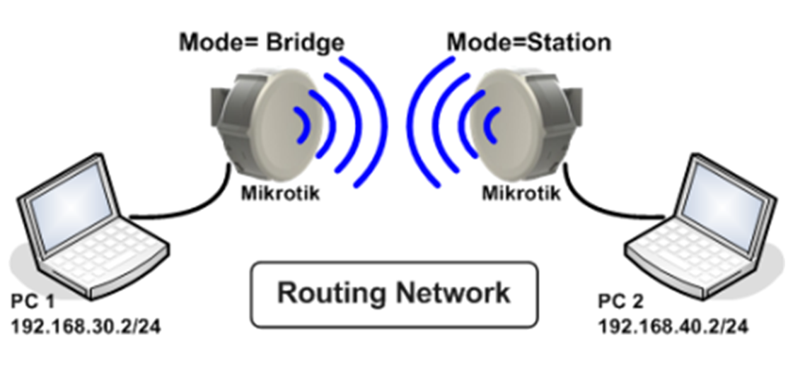
Station Mode – Station
mode yang efektif dan efisien jika pada sisi wireless client/station tidak dibutuhkan bridging.
Kedua perangkat baik AP-bridge/Bridge dengan stationnya harus mikrotik
Wireless dengan Mode station ini digunakan sebagai wireless client/ penerima pada topologi PTP (Point To Point) atau PTMP (Point To Multi Point), wireless Mode station hanya bisa digunakan untuk membentuk network yang sifatnya routing

Slide 12
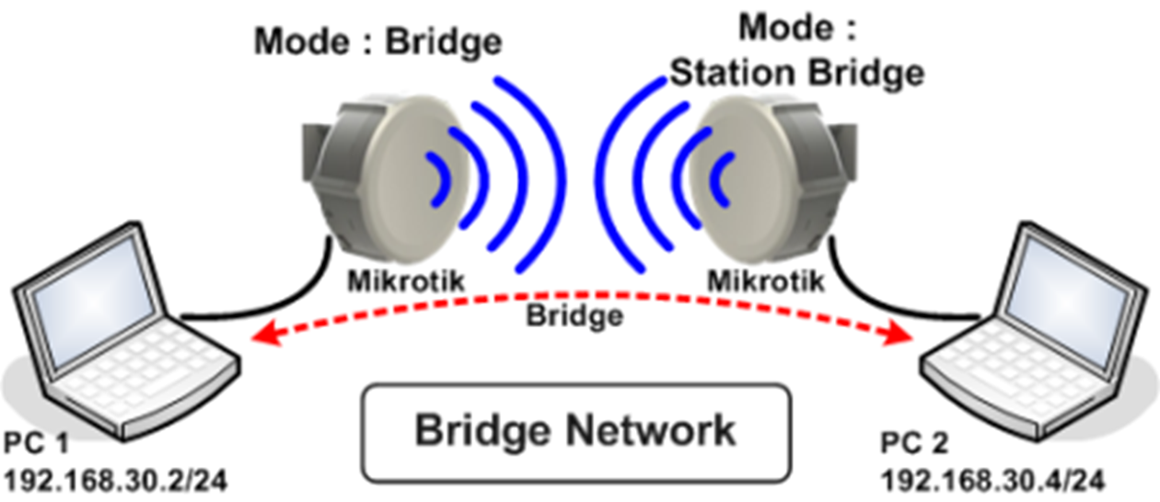
Station Mode – Station Bridge
Kedua perangkat baik AP-bridge/Bridge dengan stationnya harus mikrotik
Wireless dengan Mode station bridge ini digunakan sebagai wireless client/ penerima dan tetap mempertahankan jaringan pada layer ke 2 sehingga perangkat dari dua belah sisi bisa saling tetap mengetahui mac address perangkat dari sisi lainnya

Slide 13
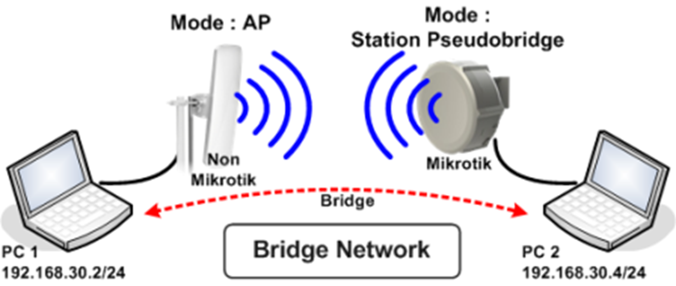
Station Mode – Station Pseudobridge
Kedua perangkat baik AP-bridge/Bridge biasanya merupakan perangkat non mikrotik
Wireless dengan Mode station bridge ini digunakan sebagai wireless client/ penerima dan tetap mempertahankan jaringan pada layer ke 2, digunakan jika pada sisi Access Point merupakan perangkat yang bukan mikrotik

Slide 14
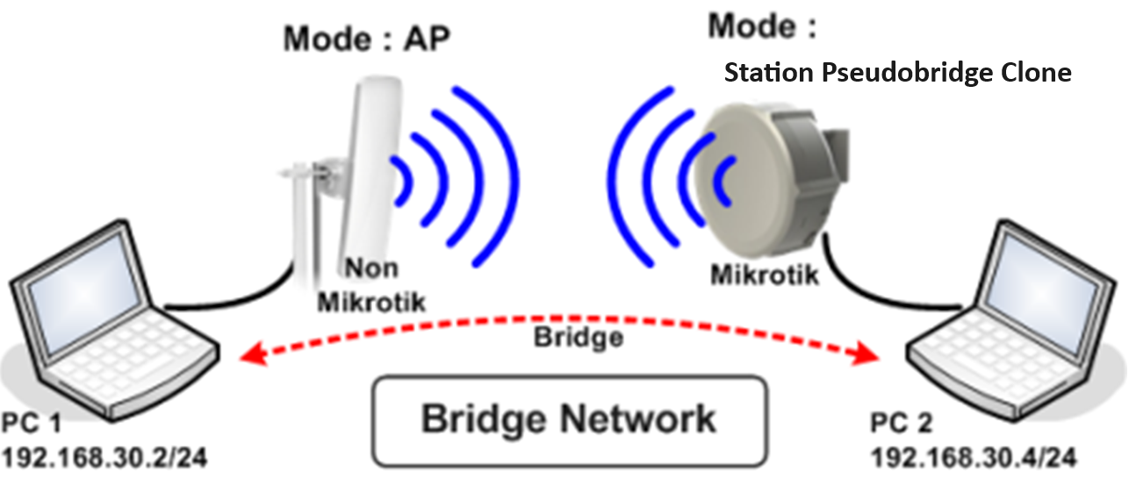
Station Mode – Station Pseudobridge Clone
Kedua perangkat baik AP-bridge/Bridge biasanya merupakan perangkat non mikrotik
Mode ini mirip seperti station pseudobridge yang membedakan adalah station pseudobridge clone akan melakukan cloning mac address dari access point, sehingga client yang terhubung dengan station seolah-olah terhubung langsung dengan access point

Slide 15
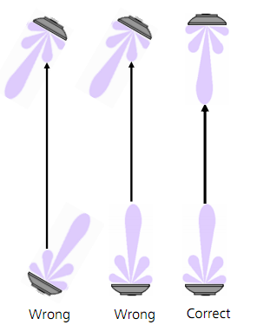
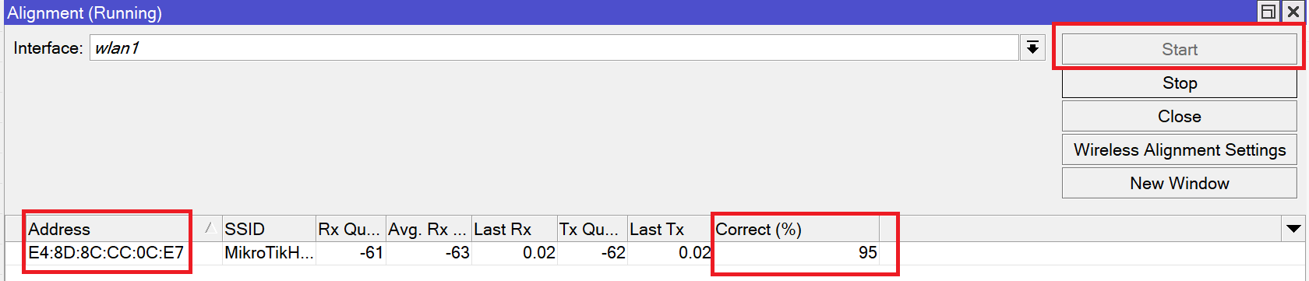
Mode Spesial - Alignment Only
Mode alignment only merupakan mode spesial dengan membuat interface wireless men-transmit data secara kontinu untuk menemukan titik temu yang lurus antara dua buah antena

Slide 16
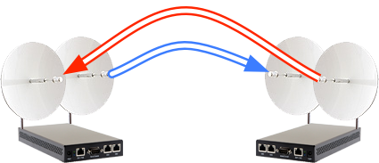
Mode Spesial - Nstreme dual slave
Satu pasang antena untuk jalur pengiriman dari sisi A ke B, dan satu pasang antena lainnya untuk pengiriman dari B ke A
Pada dasarnya mekanisme kerja pada interface wireless adalah half duplex, akan tetapi dengan menggunakan mode ini kita dapat mengaktifkan mekanisme kerja full duplex, mode ini merupakan proprietary di dalam wireless mikrotik, tentunya kita juga membutuhkan 2 wireless card dan 2 antena pada masing-masing wireless router mikrotik

Slide 17
Implementasi WLAN
  03

Slide 18
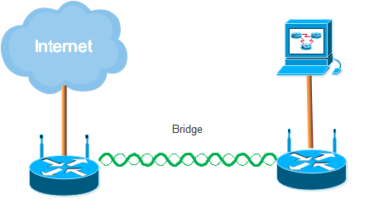
Implementasi Point to Point
Seluruh interface akan dijadikan 1 bridge baik pada mikrotik-1 maupun di mikrotik kedua, kecuali interface datangnya sumber internet yaitu ether1 pada mikrotik-1
ether1
ether1
Mikrotik-1
Mikrotik-2
AP Bridge
Station Bridge

Slide 19
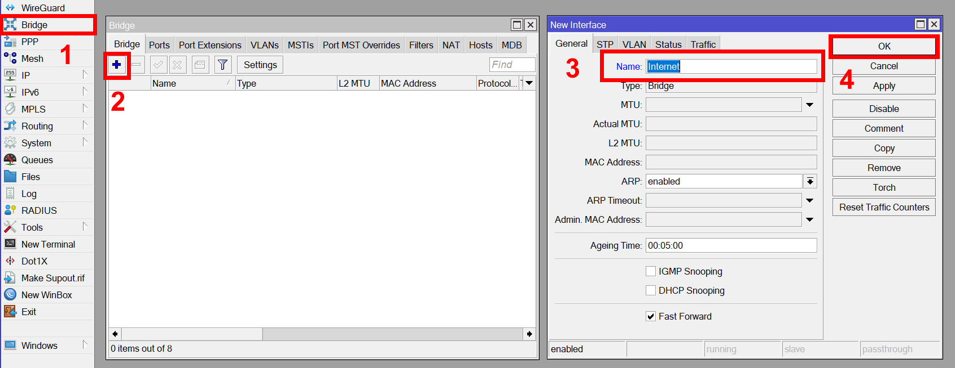
Membuat Bridge – Mikrotik - 1
Langkah Konfigurasi Bridge
Buat bridge untuk kedua sesuai dengan tabel
Bridge | Port | DHCP | IP Address
Internet | ether1 | DHCP Client | -
LAN | ether2, ether3, ether4, ether5, wlan1 | DHCP Server | 192.168.10.1/24

Slide 20
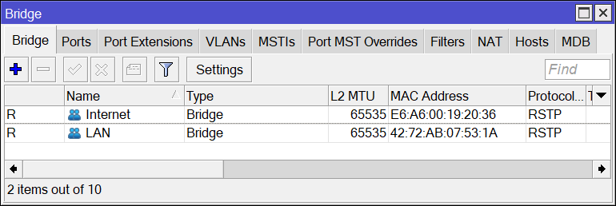
Membuat Bridge - Mikrotik - 1
Hasil bridge akan terlihat seperti gambar berikut
Bridge | Port | DHCP | IP Address
Internet | ether1 | DHCP Client | -
LAN | ether2, ether3, ether4, ether5, wlan1 | DHCP Server | 192.168.10.1/24

Slide 21
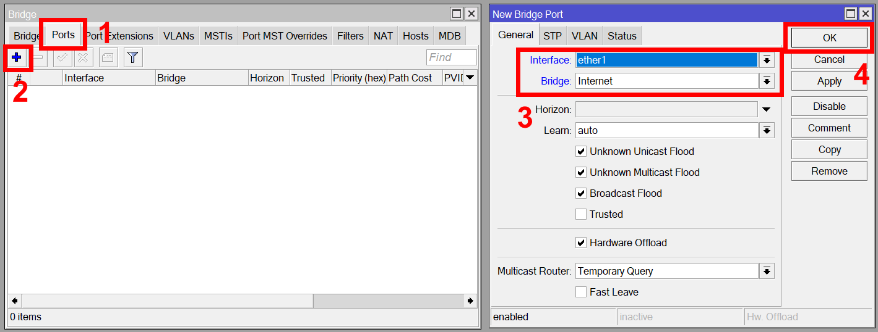
Port Bridge - Mikrotik - 1
Untuk memasukkan port menjadi anggota bridge, masuk ke dalam tab port
Tambahkan semua port pada bridge yang sesuai
Bridge | Port | DHCP | IP Address
Internet | ether1 | DHCP Client | -
LAN | ether2, ether3, ether4, ether5, wlan1 | DHCP Server | 192.168.10.1/24

Slide 22
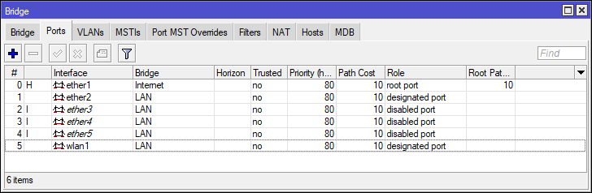
Port Bridge - Mikrotik - 1
Hasil penambahan port pada bridge yang telah dibuat:
Bridge | Port | DHCP | IP Address
Internet | ether1 | DHCP Client | -
LAN | ether2, ether3, ether4, ether5, wlan1 | DHCP Server | 192.168.10.1/24

Slide 23
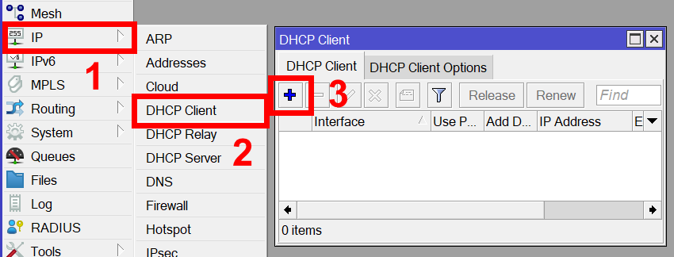
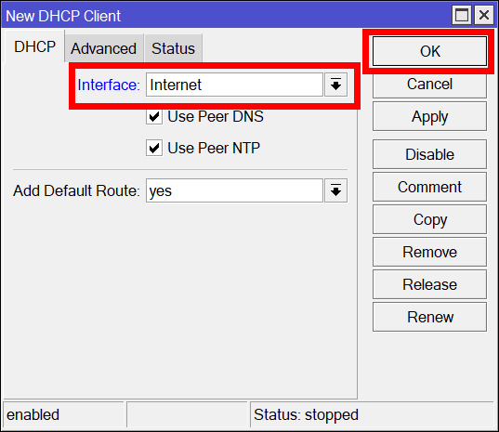
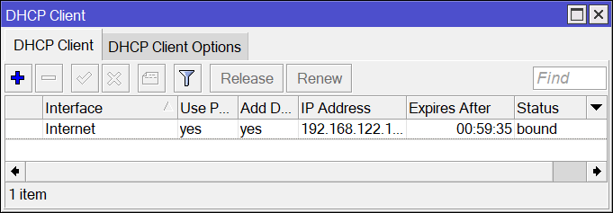
DHCP Client - Mikrotik - 1
IP address untuk koneksi internet perlu didapatkan pada bridge internet yang telah dibuat, dengan cara menjadikan bridge sebagai DHCP CLient
Hasil IP Address yang didapat bisa saja berbeda, tergantung dari pengaturan sumber internet atau langganan ISP

Slide 24
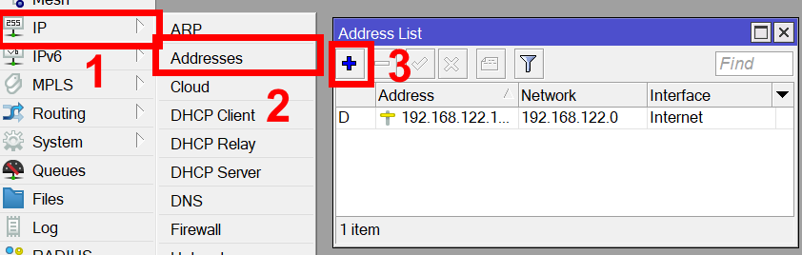
IP Address Gateway - Mikrotik - 1
Sebelum dapat membuat DHCP Server yang harus dilakukan adalah menentukan IP Address interface pada router yang akan menjadi DHCP Server
Pada list yang ada sudah terdapat ip address dari DHCP Client sebelumnya

Slide 25
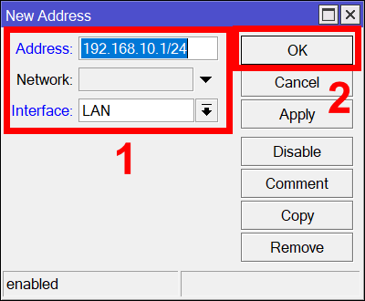
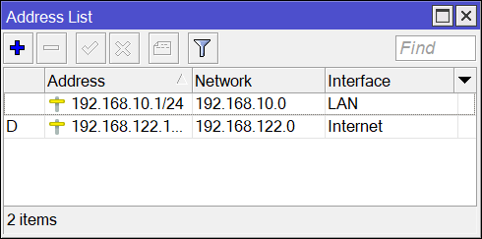
IP Address Gateway - Mikrotik - 1
IP Address pada bridge LAN ini merupakan gateway yang akan digunakan oleh seluruh komputer yang terhubung dengan interface bridge LAN (ether2, ether3)
Hasil pemberian IP Address gateway terlihat seperti berikut

Slide 26
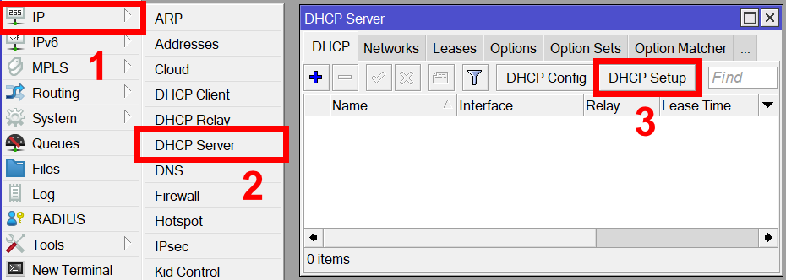
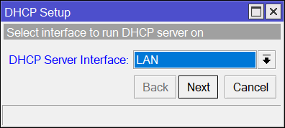
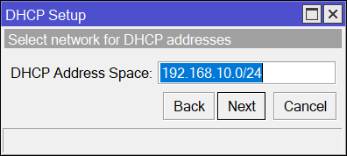
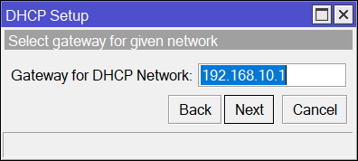
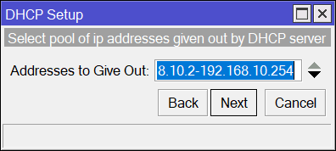
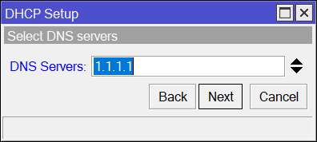
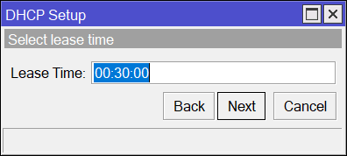
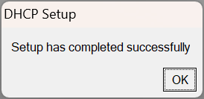
DHCP Server - Mikrotik - 1
Setelah sudah terdapat gateway selanjutnya dapat dibuat dhcp server untuk bridge LAN, sehingga setiap client yang terhubung dapat IP Address secara otomatis
4
5
6
9
10
7
8

Slide 27
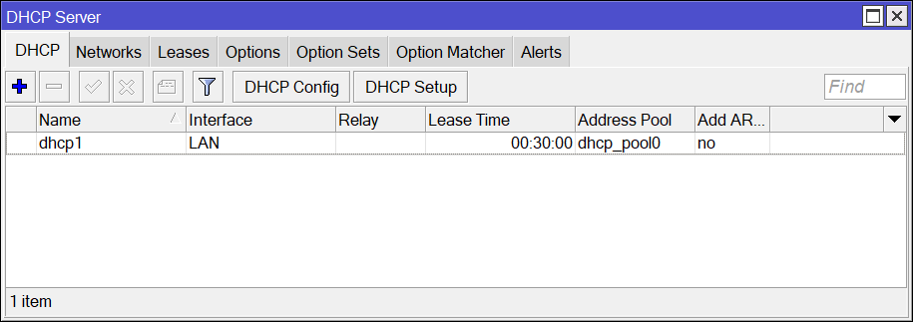
DHCP Server - Mikrotik - 1
Hasil DHCP Server akan terlihat seperti gambar berikut:
Setiap komputer yang terhubung dengan interface bridge LAN akan mendapatkan ip address dari dhcp server ini, sehingga memiliki rentang ip address pada network 192.168.10.0/24

Slide 28
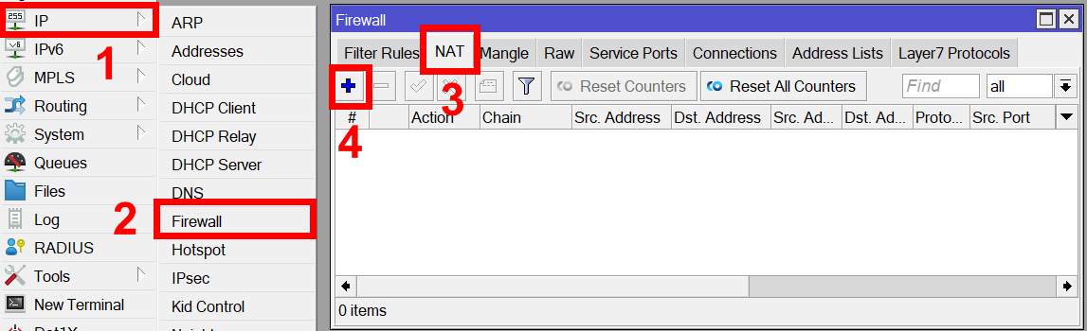
NAT - Mikrotik - 1
Pembuatan NAT dilakukan pada menu firewall pada winbox

Slide 29
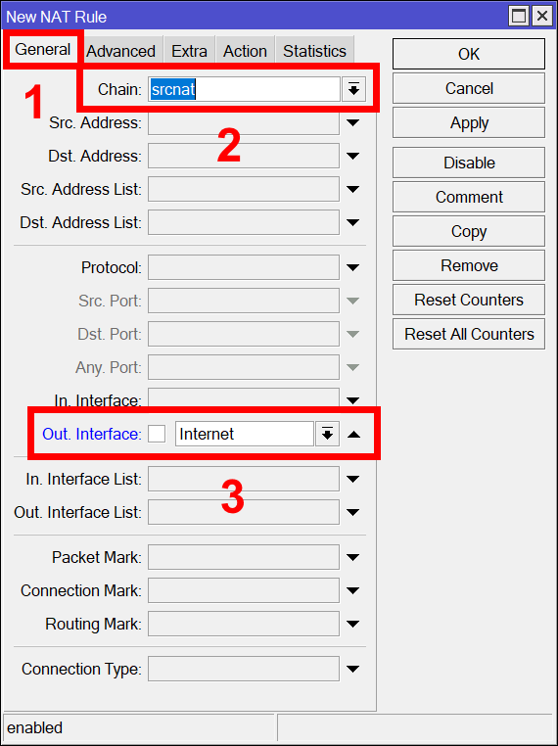
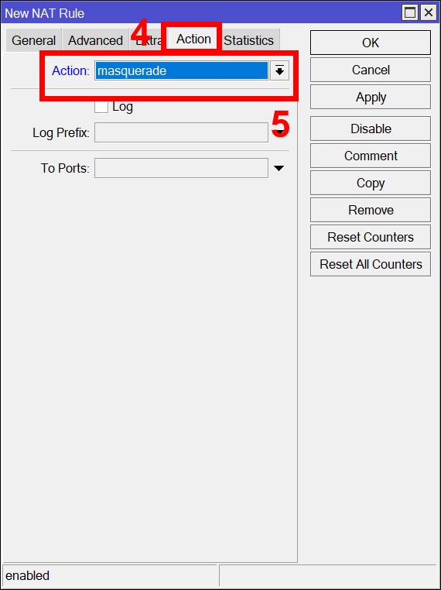
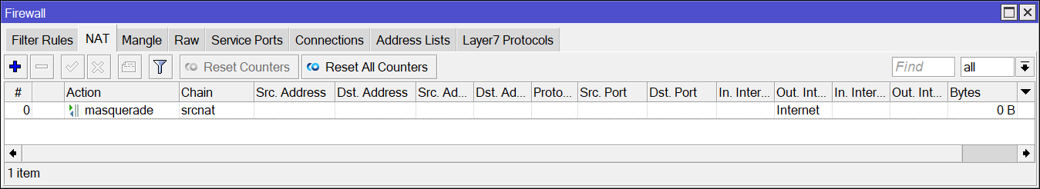
NAT - Mikrotik - 1
Chain srcnat dan out interface Internet artinya pengelompokkan setiap traffic yang bersumber dari jaringan local menuju ke internet
Action masquerade dari setiap traffic yang sudah dikelompokkan tersebut akan di tanslasikan menjadi agar terlihat bersumber dari ip address public di interface bridge internet untuk kemudian dilanjutkan ke jaringan di internet
Hasil nat

Slide 30
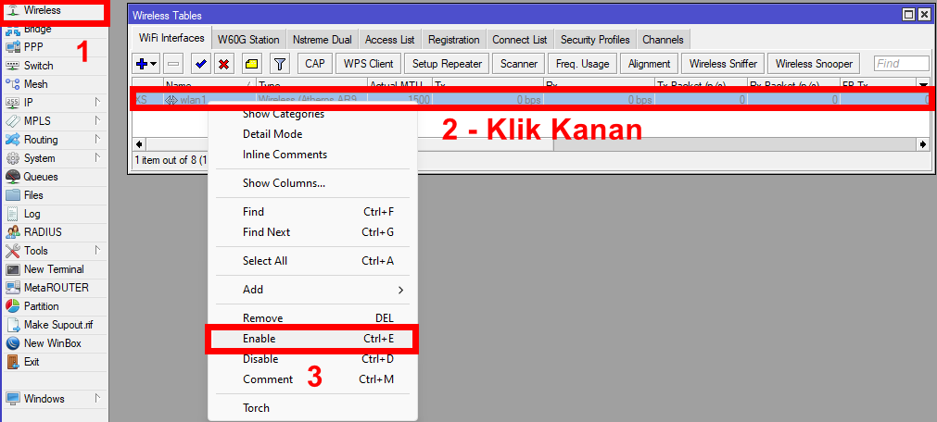
Wireless - Mikrotik - 1
Aktifkan interface wireless pada menu interface kemudian klik kanan pada wlan1, pilih enable

Slide 31
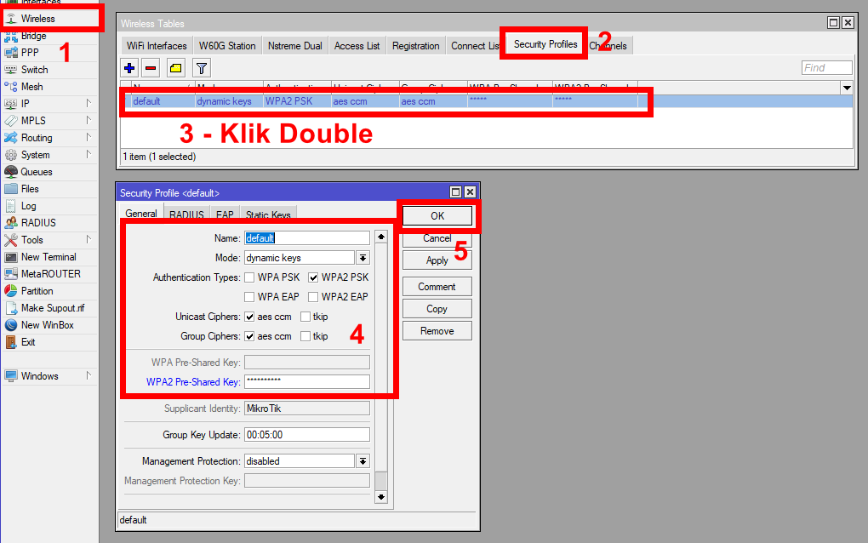
Wireless - Mikrotik - 1
Untuk membuat password, masuk ke tab security profile, edit dengan meng-klik double default profile, lalu masukkan konfigurasi dynamic keys – WPA2 PSK dan masukkan password yang diinginkan
Pastikan untuk mengingat password yang dibuat, karena ini akan digunakan ketika kita hendak melakukan koneksi dari laptop/pc ke wifi yang nanti dibuat

Slide 32
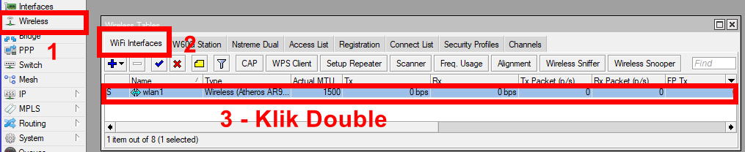
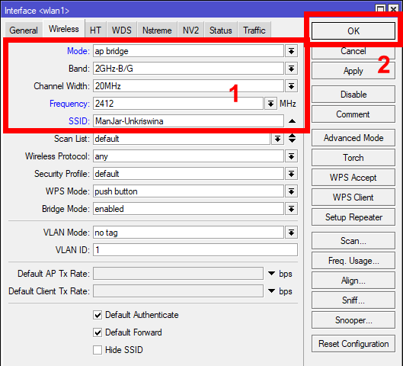
Wireless - Mikrotik - 1
Memberikan nama dan pengaturan channel yang diinginkan dilakukan pada tab WiFi Interface
Pastikan mode wireless adalah ap_bridge
Frequency merupakan pilihan kanal wifi yang diinginkan, mikrotik tidak menuliskan nomor melainkan frekuensi kanal langsung
SSID merupakan nama wifi yang akan tampil ketika laptop/pc melakukan scanning sinyal wifi

Slide 33
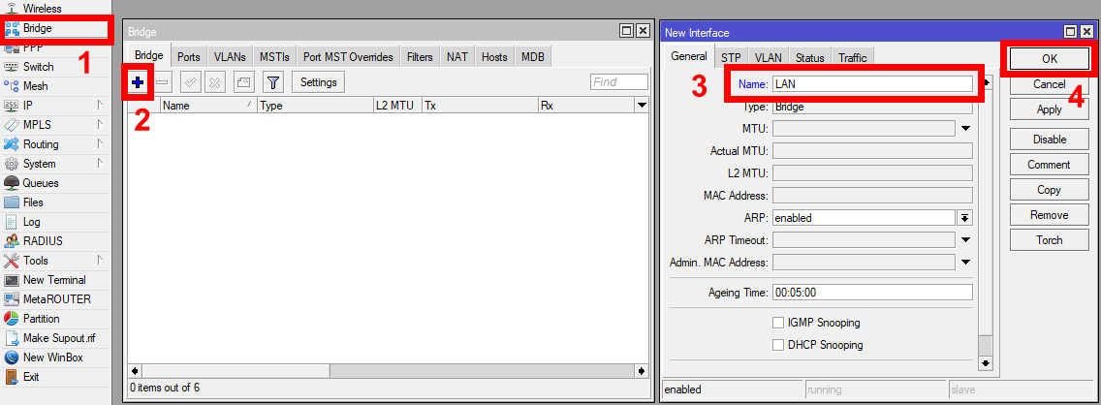
Membuat Bridge – Mikrotik - 2
Langkah Konfigurasi Bridge
Buat bridge sesuai dengan tabel
Bridge | Port | DHCP | IP Address
LAN | ether1, ether2, ether3, ether4, ether5, wlan1 | DHCP Server | 192.168.10.1/24

Slide 34
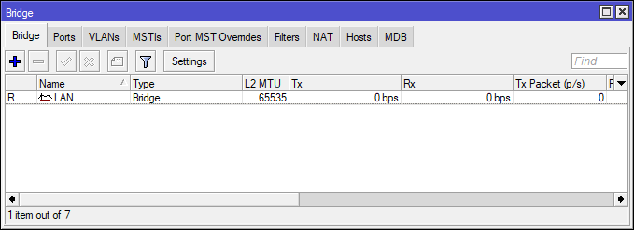
Membuat Bridge - Mikrotik - 2
Hasil bridge akan terlihat seperti gambar berikut
Bridge | Port | DHCP | IP Address
LAN | ether1, ether2, ether3, ether4, ether5, wlan1 | - | -

Slide 35
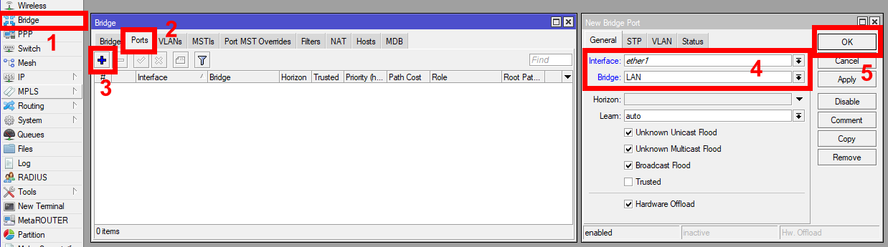
Port Bridge - Mikrotik - 2
Untuk memasukkan port menjadi anggota bridge, masuk ke dalam tab port
Tambahkan semua port pada bridge yang sesuai
Bridge | Port | DHCP | IP Address
LAN | ether1, ether2, ether3, ether4, ether5, wlan1 | - | -

Slide 36
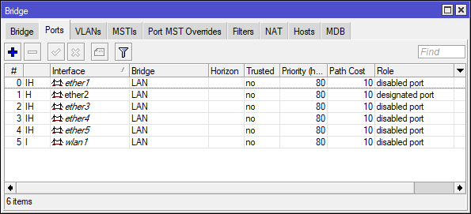
Port Bridge - Mikrotik - 2
Hasil penambahan port pada bridge yang telah dibuat:
Bridge | Port | DHCP | IP Address
LAN | ether1, ether2, ether3, ether4, ether5, wlan1 | - | -

Slide 37
Wireless - Mikrotik - 2
Aktifkan interface wireless pada menu interface kemudian klik kanan pada wlan1, pilih enable

Slide 38
Wireless - Mikrotik - 2
Untuk membuat password, masuk ke tab security profile, edit dengan meng-klik double default profile, lalu masukkan konfigurasi dynamic keys – WPA2 PSK dan masukkan password
Pastikan password yang dibuat sama dengan password pada wlan1 di mikrotik - 1

Slide 39
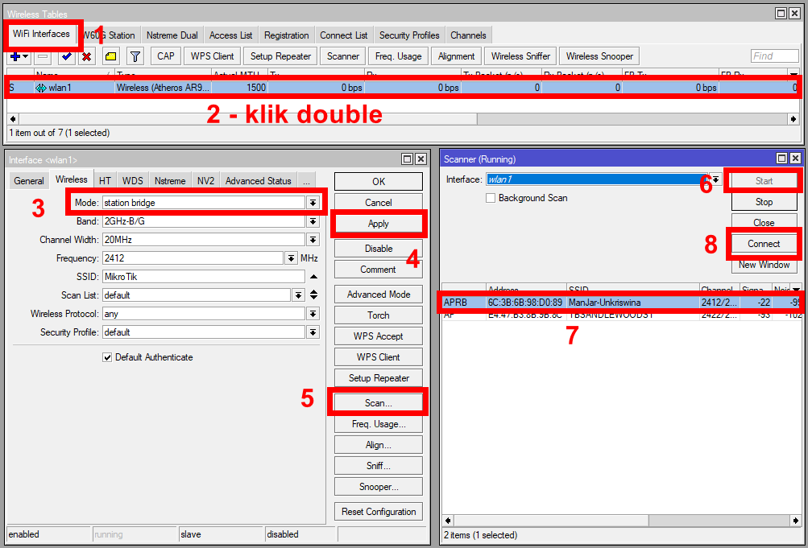
Wireless - Mikrotik - 2
Lakukan pengaturan interface wlan 1 dengan mengubah mode-nya menjadi station bridge, lalu lakukan scanning untuk membaca SSID dari mikrotik-1
Pastikan SSID yang dipilih adalah SSID dari mikrotik-1

Slide 40
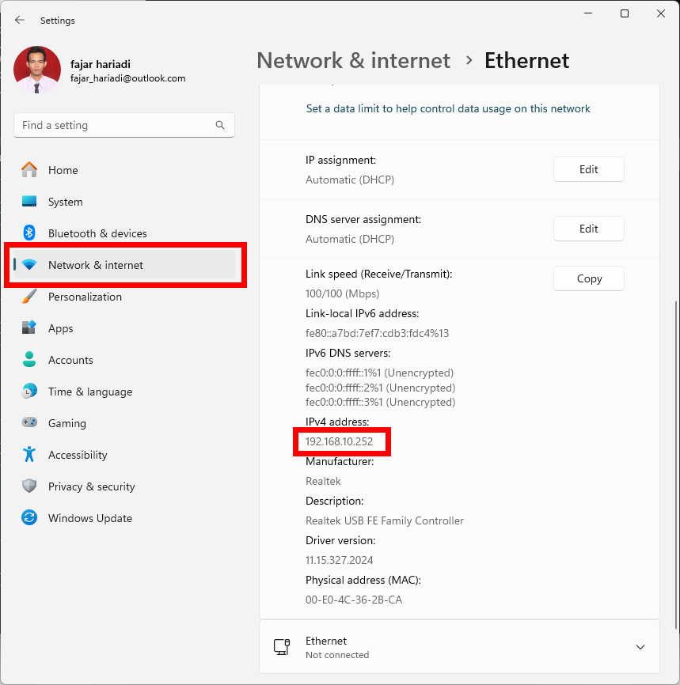

Pengujian Koneksi
IP Address yang didapat berasal dari DHCP Server Mikrotik-1 walaupun Laptop/PC terhubung dengan mikrotik -2
Koneksi internet juga bisa didapat
IP Address
Koneksi Internet

Slide 41
Kesimpulan
  04

Slide 42
Kesimpulan
Mode dasar wireless ada 2 yaitu access point dan station
Access point merupakan sisi yang berperan aktif dalam mengatur komunikasi antar perangkat mulai dari SSID, frekuensi, serta pengamanan koneksi
Station berperan pasif dengan melakukan scanning sesuai dengan kemampuan frekuensi perangkat dan mengikuti pengaturan yang ada di access point tujuan
Berbagai mode lanjutan dipergunakan sesuai dengan jenis perangkat yang digunakan beserta dengan jenis koneksi yang mau dibuat
Dengan bridging koneksi wireless antara AP Bridge dan
Station Bridge, Laptop/pc yang terhubung dapat mendapatkan
IP Address dari dhcp server di sisi access point dan koneksi
internetnya

Slide 43

Network Performance Analysis
  Week 13

